Slide 1


Nachhaltiger Modekonsum für Jugendliche – Das BNTextillabor
Entwickelt 2019-2021 von der
Universität Ulm und der TU Berlin
Gefördert von der Deutschen Bundesstiftung Umwelt
1
Notes:
Einleitungsfolie 1 von 3:
Das BNTextillabor und die zugehörigen Unterrichtsmaterialien wurden in einem Forschungsprojekts der Uni Ulm und der TU Berlin in Zusammenarbeit mit 5 Schulklassen entwickelt.
Gefördert wurde das Projekt von der Deutschen Bundesstiftung Umwelt, der Forschungszeitraum war von 2019 bis 2021.
Das BNTextillabor befasst sich mit dem Modekonsum von Jugendlichen und will mit verschiedenen, abwechslungsreichen Unterrichtseinheiten jungen Menschen aufzeigen, wie ein verantwortungsbewusster Modekonsum möglich ist und Anregungen geben, wie mit Mode nachhaltiger umgegangen werden kann.
In diesen ersten Unterrichtseinheiten wird Basiswissen rund um die globale Vernetzung der Textilindustrie und deren Auswirkungen vermittelt. Zudem werden Lösungsansätze aufgezeigt, die der Lebenswelt von Jugendlichen und jungen Erwachsenen entsprechen.
Mehr Info:
Link https://www.uni-ulm.de/mawi/bntextillabor/projekt/
1

Slide 2






UNTERRICHSTEINHEITEN
ZUM BASISWISSEN
Nachhaltiger Konsum
Klimawandel
Nachhaltigkeit
Textilindustrie
Treibhauseffekt, Fridays for Future
Einfluss des Menschen auf den Klimawandel
Themeneinstieg mit Brainstorming
Definition von Nachhaltigkeit und Nachhaltigem Konsum
Themeneinstieg mit Brainstorming
Lieferketten- problematik
Ökologische Probleme der Textilindustrie
Soziale Probleme der Textilindustrie, (Problematik Schwellenländer)
Nachhaltig Kaufen
Nachhaltig Nutzen
Nachhaltig entsorgen
2
Notes:
Einleitungsfolie 2 von 3:
Hier finden Sie eine Übersicht der Unterrichtseinheiten zum Basiswissen.
Allen Schü̈lerInnen soll mit der Vermittlung von Basiswissen zur Problematik der Textilindustrie für die späteren Unterrichtseinheiten (UE) die gleiche Wissensgrundlage vermittelt werden. Die einzelnen Unterrichtseinheiten können in der Reihenfolge auch innerhalb der übergeordneten Themen wie z.B. "Klimawandel" variiert und bei bereits vorhandenem Wissen entsprechend gekürzt werden.
Anhand der Icons können Sie erkennen, ob Spiele oder Gruppenarbeiten in den einzelnen Unterrichtseinheiten angeboten werden.
Jede Einheit kann von Praxis-Workshops mit unterschiedlichen Schwierigkeitsgraden begleitet werden.
2

Slide 3
Thema: Textilindustrie
UE: Soziale Probleme
3
Notes:
Hier finden Sie eine Übersicht der Unterrichtseinheit „Soziale Probleme der Textilindustrie“.
Angesprochen werden die Bereiche:
Zusammenhang von Klimawandel mit gering-qualifizierten Arbeitskräften in den größeren Städten von Schwellenländern,
Arbeitsbedingungen
Die Bewegung Fashion Revolution
Die vollständige Tabelle mit den Unterrichtseinheiten finden Sie unter:
https://www.uni-ulm.de/mawi/bntextillabor/bildungsangebote/lehrkraefte/
3

Slide 4
Wie beeinflusst der Klimawandel die Situation der Arbeitskräfte in der Fast Fashion Industrie?
Klimabedingte Zunahme von Stürmen und Flutkatastrophen
Vernichtung von Ackerbauflächen (Bodendegredation), Ernteausfälle, Trinkwassermangel, Versalzung der Böden
Vernichtung von Wohnraum und Infrastruktur in Gewässernähe
Erwärmung der Ozeane minimiert die Fischbestände
Viele Menschen drängen als billige Arbeitskräfte in große Städte der Entwicklungs- und Schwellenländer
4
Notes:
Zu Beginn sollte auf den Zusammenhang von Klimawandel und Fast Fashion Industrie hingewiesen werden, z.T. ist das schon aus der UE „Mensch & Klimawandel“ bekannt.
Die klimatische Veränderung, also globale Erwärmung, führt zu einem Anstieg des Meeresspiegels und zu häufigeren Wetterextremen z.B. in Form von Überflutungen.
Dadurch kommt es an vielen Küsten zur Vernichtung von landwirtschaftlichen Flächen; auch Fischfang als Erwerbsquelle wird immer schwieriger.
Menschen, die bisher in Landwirtschaft und Fischerei ihr Auskommen fanden, wandern auf der Suche nach einer neuen Lebensgrundlage in Städte ab und führen dort zu einem großen Angebot an billigen Arbeitskräften für den Niedriglohnsektor. In der Bekleidungsindustrie erhält eine Näherin z.T. 18 Cent pro genähtem T-Shirt erhält.
Diese Städte sind dann ideale Standorte für die Ansiedelung von Bekleidungsindustrie mit ihrer typischen Abfolge von hintereinander ablaufenden Verarbeitungsschritten. Einzelne dieser Verarbeitungsschritte können auch problemlos ausgelagert werden und an anderen Produktionsstätten bzw. –standorten gefertigt werden.
(Verweis auf „die Reise der Jeans von rund 50.000 km bis zum Verkauf im Laden“ in der UE zur Textilen Kette“ .
Die einfachen Produktionsschritte sind für viele Entwicklungsländer der erste Schritt Richtung Industrialisierung und wirtschaftlichem Wachstum und für viele Frauen die einzige Möglichkeit auf einen Arbeitsplatz. Sie verursachen aber auch, wie bereits besprochen, eine Vielzahl an Umwelt- und Sozialproblemen und vergrößern die Auswirkungen des Klimawandels vor Ort (in den Produktionsländern).
Weiterführende Quelle:
Die Europäische und Chinesische Textilwirtschaft Im Wandel: Vietnam als potentielle Alternative für chinesische und internationale Investoren...
von Vinh-Tai Tran
Diplomica Verlag 2010
https://books.google.de/books/about/Die_europäische_und_chinesische_Textilw.html?id=knsvwHrDKBsC&printsec=frontcover&source=kp_read_button&redir_esc=y#v=onepage&q&f=false , Stand 08.03.2021
4

Slide 5
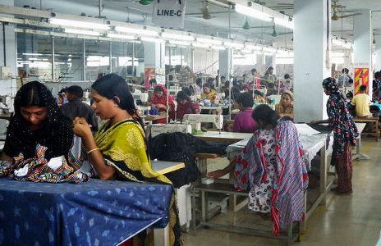

Soziale Probleme
der Textilindustrie
Textilindustrie in Bangladesh
5
Notes:
Im folgenden wird auf die Arbeitsbedingungen und die rechtliche Situation in den großen Nähereien eingegangen.
Bildquelle: "DSCN1646" von Tareq Salahuddin
unter CC-BY 2.0 https://creativecommons.org/licenses/by/2.0/legalcode , Stand 12.04.2021
Filmtipp: The True Cost – Der Preis der Mode, 2015, von Andrew Morgan
Hintergrund-Information:
https://www.handelsblatt.com/unternehmen/handel-konsumgueter/modebranche-noch-ein-weiter-weg-zu-objektiven-standards-wenige-firmen-verschreiben-sich-dem-gruenen-knopf/25137774.html?ticket=ST-2788355-bazGGHjWhIwvDteMuJdf-ap4
5

Slide 6
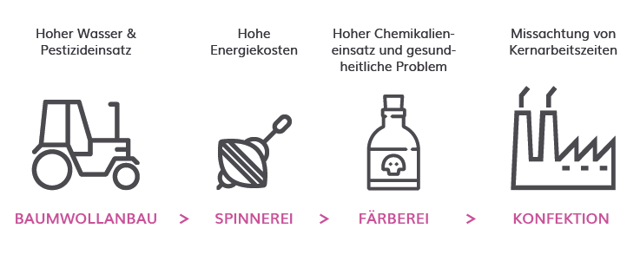
-
e
6
Notes:
Innerhalb der textilen Wertschöpfungskette wird nun schwerpunktmäßig der Bereich der Konfektion betrachtet.
Die Icons sind von den vorangegangen Folien bekannt.
6

Slide 7
Soziale Probleme
Kinderarbeit
keine Arbeitsverträge
schlechte Behandlung und Zwang zu Überstunden
Niedriglöhne
Verbot von Gewerkschaften
Schlechte/gefährliche Arbeitsplatzausstattung und -umgebung
7
Notes:
Die Modeindustrie mit ihrer langen Lieferkette verursacht leider nicht nur Umweltschäden, sondern auch eine ganze Reihe sozialer Probleme für die dort beschäftigten Menschen.
Von diesen Problemen sind einige sicher bereits bekannt. Die gravierendsten Probleme sind hier aufgelistet. Generell haben die Beschäftigten in der Fast Fashion Industrie kaum Rechte in Bezug auf Mindestlöhne, geregelte Arbeits- und Pausenzeiten oder Arbeitsschutz.
Möglicher Exkurs in Bezug auf Arbeitsrechte mit Informationen über:
ILO – International Labour Organization: Die Internationale Arbeitsorganisation ist eine Sonderorganisation der Vereinten Nationen und damit beauftragt, soziale Gerechtigkeit sowie Menschen- und Arbeitsrechte zu fördern und internationale Arbeitsstandards zu entwickeln.
https://www.ilo.org/berlin/lang--en/index.htm
7

Slide 8
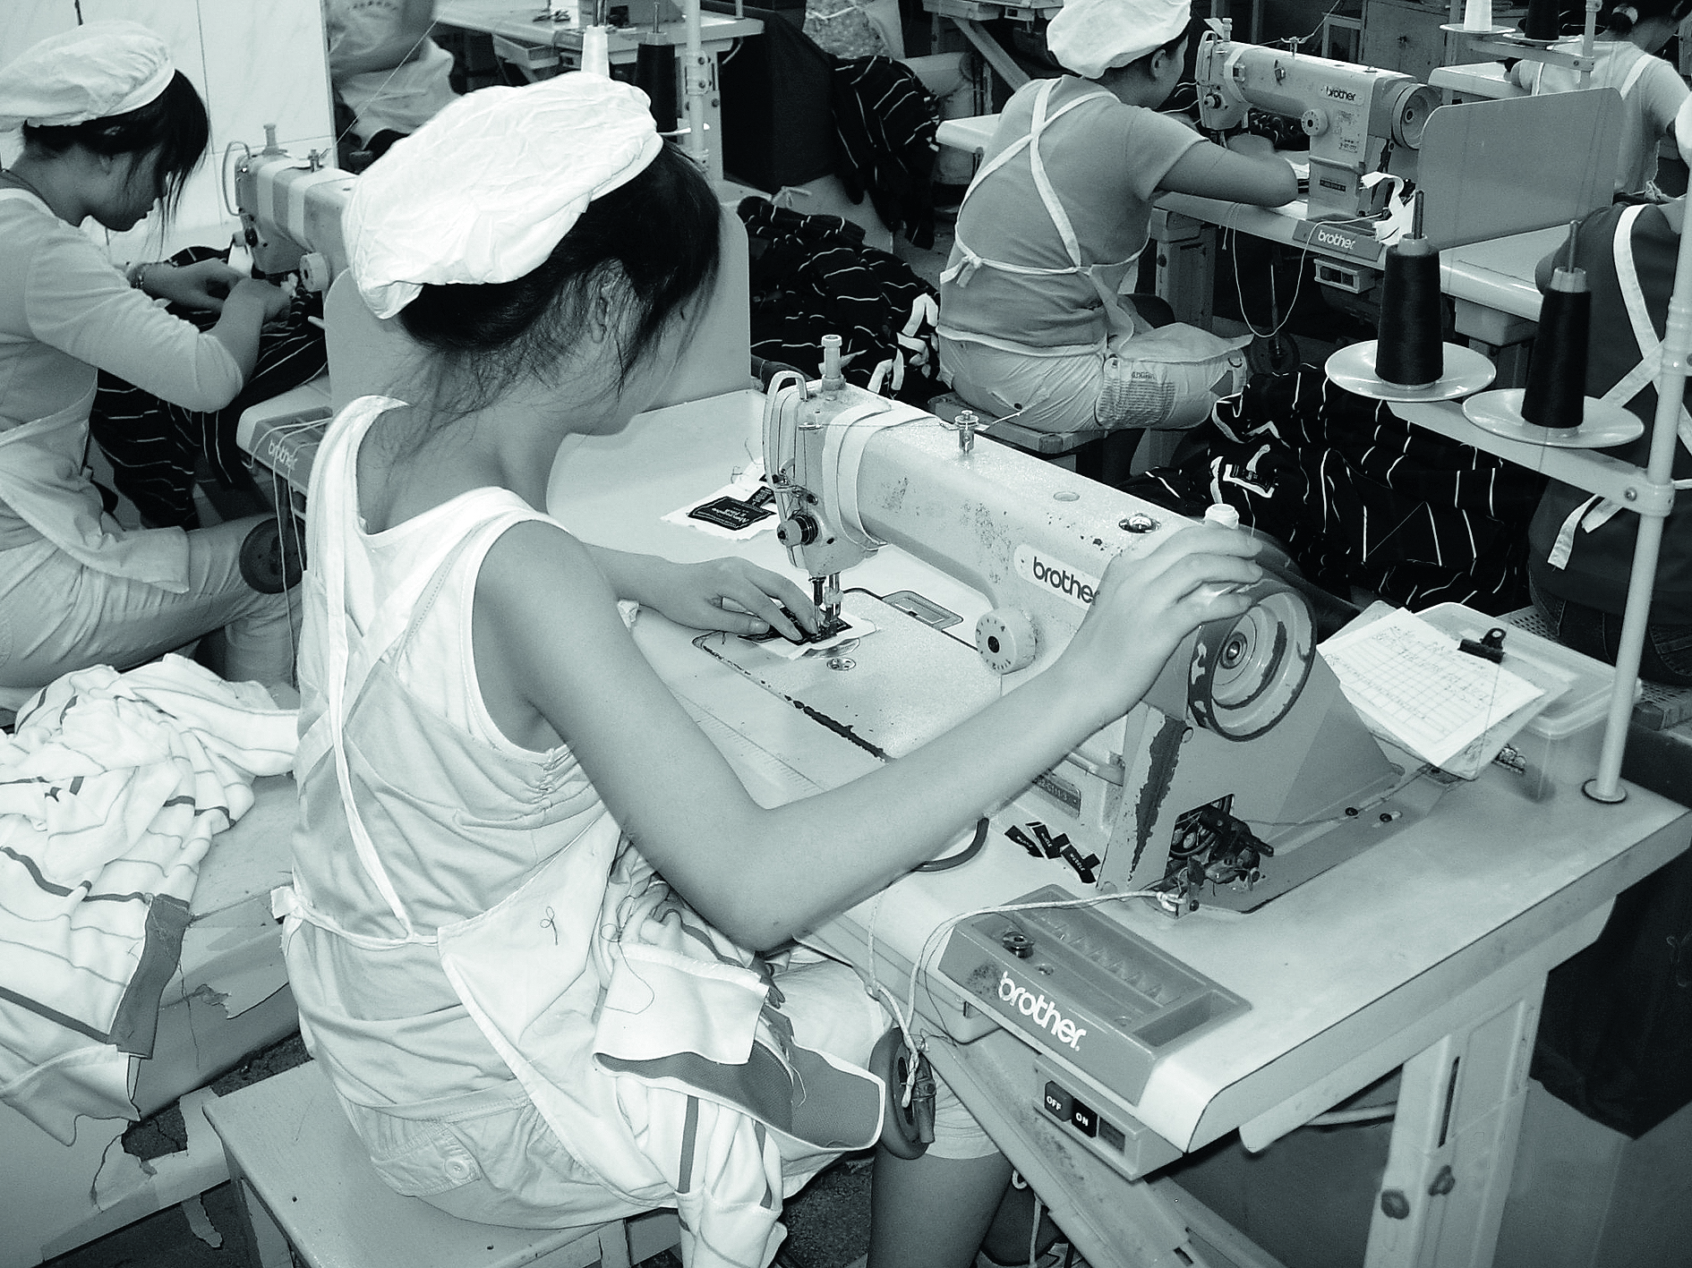
In Kambodscha beträgt der gesetzliche, monat-liche Mindestlohn ca.
160 €. In den Textil-fabriken dort sind nach Angaben der Clean Clothes Campaign in den letzten Jahren Hunderte
von ArbeiterInnen vor Hunger und Erschöpfung kollabiert.
Bild: Clean Clothes Campaign
8
Notes:
An dieser Stelle ein Beispiel zur Situation in Kambodscha: der Mindestlohn wurde zuletzt von ca. 140 € auf 160 € erhöht. Gleichzeitig wurden aber auch die Produktionsziele für die ArbeiterInnen hochgesetzt . Jetzt müssen in der gleichen Zeit die Produktionsvorgaben von einer wesentlich geringeren Anzahl an ArbeiterInnen erfüllt werden. So ist durch den enormen Anstieg des Arbeitspensums die Lohnerhöhungen kaum noch zu spüren.
Quelle:
https://suedostasien.net/ein-hoeherer-mindestlohn-ist-nicht-alles/ , Stand 25.02.21
https://www.tagesschau.de/ausland/textilarbeiterinnen-kambodscha-101.html, Tagesthemen vom 10.6.2019, Stand 15.02.21
https://saubere-kleidung.de/2015/03/schneller-arbeiten-oder-raus/ , Stand 25.02.21
Aufgabe für Einzelarbeit zur Reflexion der Situation von NäherInnen: Brief an eine Textilarbeiterin schreiben, Arbeitsblatt unter:
https://www.uni-ulm.de/mawi/bntextillabor/bildungsangebote/lehrkraefte/
8

Slide 9
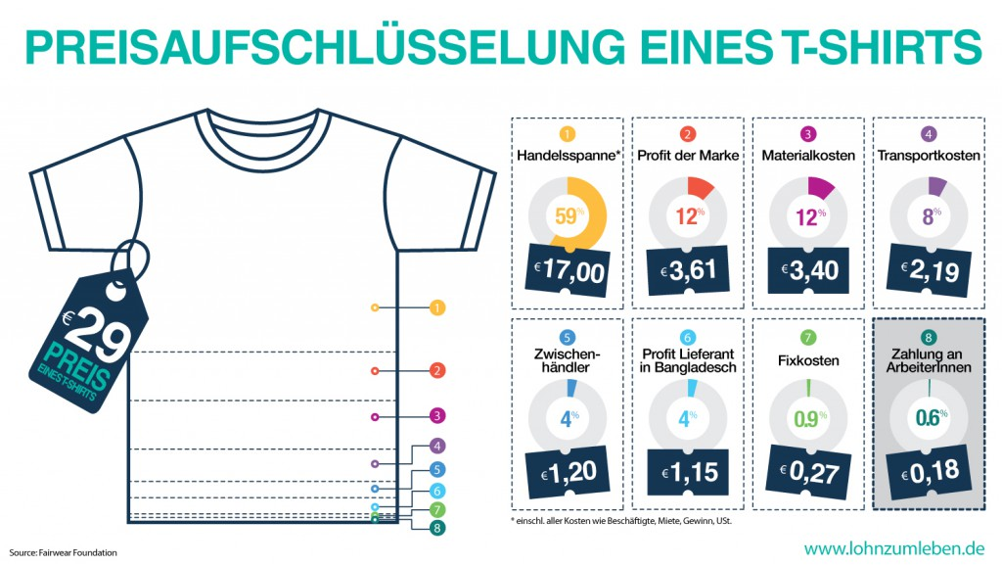
03.03.17
9
9
Notes:
Alternativ zum Vortrag dieser Folie können die SchülerInnen in Gruppenarbeit ein Arbeitsblatt bearbeiten, in dem sie die Kostenanteile vorab selbst einschätzen. Die Auflösung erfolgt dann abschließend mit der Folie.
Arbeitsblatt, bestehend aus Aufgabenblatt und Lösung:
https://www.uni-ulm.de/mawi/bntextillabor/bildungsangebote/lehrkraefte/
Quellen:
https://www.fairfashionguide.de/index.php/infoboxen/item/23-was-kostet-mein-t-shirt , Stand 25.02.2021
https://api.fairwear.org/wp-content/uploads/2016/06/ClimbingtheLadderReport.pdf , Stand 25.02.2021
Verweis auf Bildquelle Fair Wear Foundation bei: https://saubere-kleidung.de/2017/12/3-entscheidende-rolle-fuer-marken-und-modehaendler/ , Stand 25.02.2021
Hier ist der Preis eines T-Shirts aufgeschlüsselt. Ausgegangen wird von einem T-Shirt zum Ladenpreis von 30 €, also schon deutlich über dem Preisniveau der Billigketten wie Primark, Kick, H&M etc.. Dieses „Modell-T-Shirt“ wird in Bangladesh hergestellt.
Die Zusammensetzung des Preises lässt sich in 8 Teilbereiche aufschlüsseln.
Wie der grafischen Darstellung zu entnehmen ist, geht der geringste Anteil des Endpreises in die Löhne der ArbeiterInnen und liegt noch unter den Fixkosten für die Bereitstellung und den Betrieb der Produktionsstätten. Dann folgen der Profit des Lieferanten vor Ort und der des Zwischenhändlers. Die meisten Textilunternehmen beauftragen Zwischenhändler mit der Herstellung ihrer Waren. Dadurch wird die textile Kette länger und unübersichtlicher und der mögliche Nachweis von Verantwortung für Missstände deutlich schwieriger.
Über den weiten Transportweg der Textilien rund um die Welt wurde anfangs schon berichtet. Es ist vielleicht noch bekannt, das von über 50.000 km die Rede war.
Im Vergleich zur enormen Wegstrecke der Textilien bis zum Endverbraucher ist der Anteil der Transportkosten am Endpreis mit 8% eher gering. Die Materialkosten betragen rund 12%, weitere 12 % fallen für den „Profit der Marke“ (und das Marketing) an.
Den prozentual größten Anteil umfasst die Handelsspanne von 59 %, im vorliegenden Beispiel sind das 17,00 €, die den Ertrag bzw. Gewinn pro einzelnem T-Shirt für das Unternehmen, welches das T-Shirt an Endkunden verkauft, nach Abzug aller Kosten darstellen!!!
Werden nun die 18 ct, die die Arbeiterin erhält, mit den 17,00 € , die das Unternehmen erhält, das an der Produktion praktisch gar nicht beteiligt war, verglichen, zeigt sich ein extrem unfaires System, welches unter anderem durch die undurchsichtige Lieferkette ermöglicht wird. Wie jeder Einzelne hier zu Veränderungen beitragen kann, wird in weiteren Unterrichtseinheiten zum Thema aufgezeigt.

Slide 10
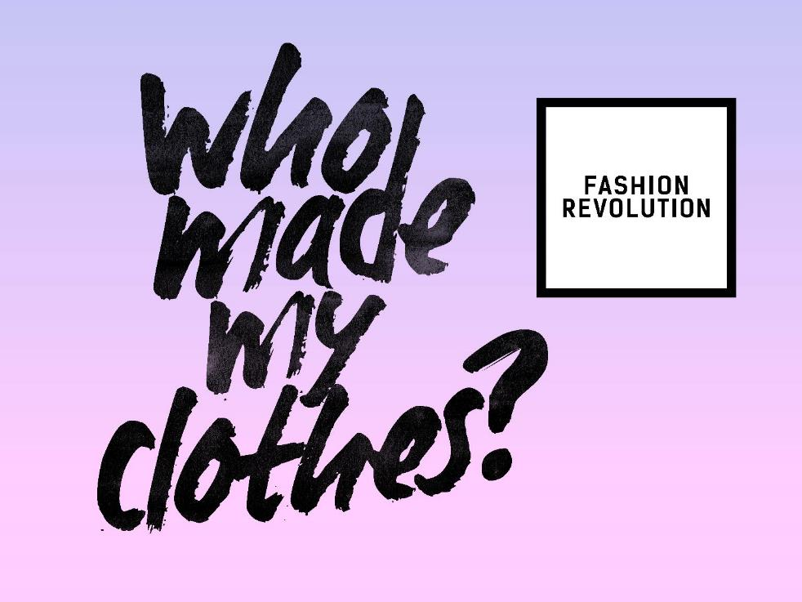
Wer wird aktiv?
https://www.fashionrevolution.org
10
Notes:
Eine Organisation, die sich medienwirksam mit der Situation der TextilarbeiterInnen auseinandersetzt, ist „Fashion Revolution“. Gegründet 2013 nach dem Einsturz des Rana Plaza Gebäudes, verfolgt sie das Ziel, die Bekleidungsindustrie für alle Beteiligten gerechter zu machen und wendet sich mit ihren Aktionen an eine breite Öffentlichkeit.
Das Hauptanliegen wird durch die Frage: ”Wer hat meine Kleidung hergestellt ? / Who made my clothes?” transportiert. Konsumenten sollen sich mit dieser Frage Gedanken zur Person machen, die die Kleidung genäht hat.
Seit dem Einsturz des Rana Plaza 2013 in der Nähe von Dhaka in Bangladesh, bei dem 1135 TextilarbeiterInnen ums Leben kamen und über 2500 Menschen verletzt wurden, wird über dieses Thema immer wieder berichtet.
10

Slide 11
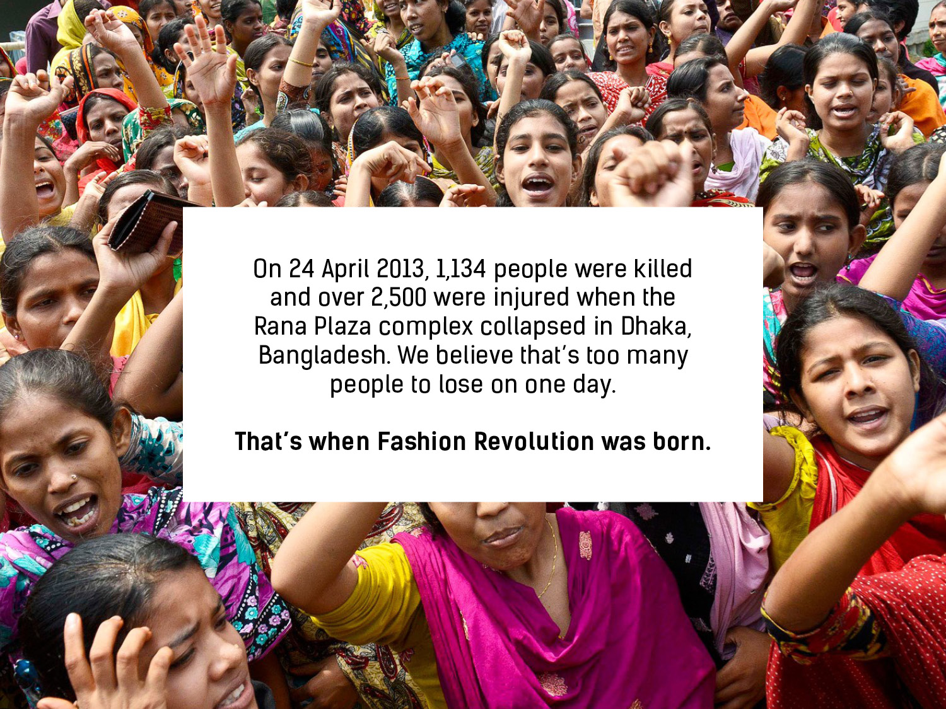
Am 24. April 2013 wurden beim Einsturz des Rana-Plaza-Komplexes in Dhaka, Bangladesch, 1.138 Menschen getötet und über 2.500 verletzt.
Das war der Auftakt für die Fashion Revolution
Notes:
Fashion Revolution ist heute eine globale Bewegung. Mit dem “Fashion Revolution Day” am Jahrestag des Gebäudeeinsturz am 24. April, wird jedes Jahr an das Ereignis erinnert, welches die Bewegung 2013 entstehen ließ.
Die Fashion Revolution Week findet jedes Jahr im April in der Woche um den 24. April statt.
11

Slide 12
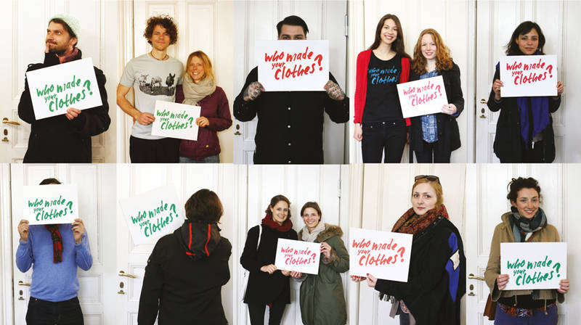
Fashion Revolution
Bild: https://www.gratis-in-berlin.de/schatztruhe/item/2035895-foto-aktion-who-made-my-clothes
BNTextillabor
12
Notes:
In der Fashion Revolution Week wird weltweit durch Aktionen an dieses Unglück und die immer noch verbesserungswürdige Situation der TexilarbeiterInnen erinnert. Die Teilnehmer posten Fotos mit dem Schild „Who made my Clothes?“ oder fotografieren sich in gewendeter Kleidung, um die Nähte zu zeigen und so auf die Personen hinter der Kleidung , also die NäherInnen, zu verweisen.
12

Slide 13
Vielen Dank!
13
Notes:
13

